Slide 1
Бюджет для граждан
Бюджет муниципального района
«Читинский район» на 2024 - 2026 год

Slide 2

I. Основные понятия

Slide 3
Бюджет – форма образования и расходования денежных средств, предназначенных для финансового обеспечения задач и функций государства и органов местного самоуправления.
Консолидированный бюджет – свод бюджетов бюджетной системы Российской Федерации на соответствующей территории (без учета межбюджетных трансфертов между этими бюджетами).
Консолидированный бюджет
Бюджет муниципального района «Читинский район»
Бюджеты городских (2) и сельских поселений (21)

Slide 4
На чем основывается составление проекта бюджета
муниципального района «Читинский район»?
ПРОЕКТ БЮДЖЕТА
Бюджетное послание Президента Российской Федерации
Прогноз социально-экономического развития муниципального района
Основные направления бюджетной и налоговой политики муниципального района
Проект Закона Забайкальского края «О бюджете Забайкальского края на очередной финансовый год и плановый период»

Slide 5
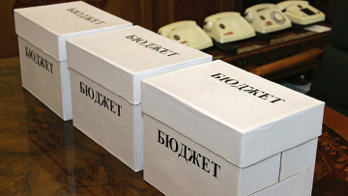
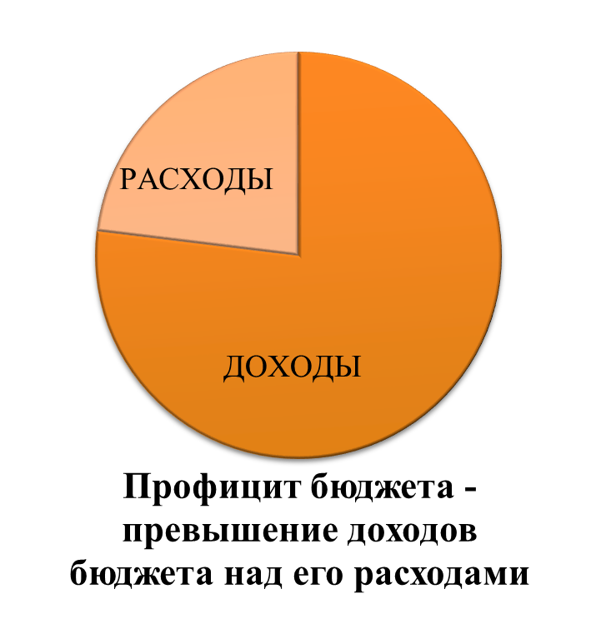
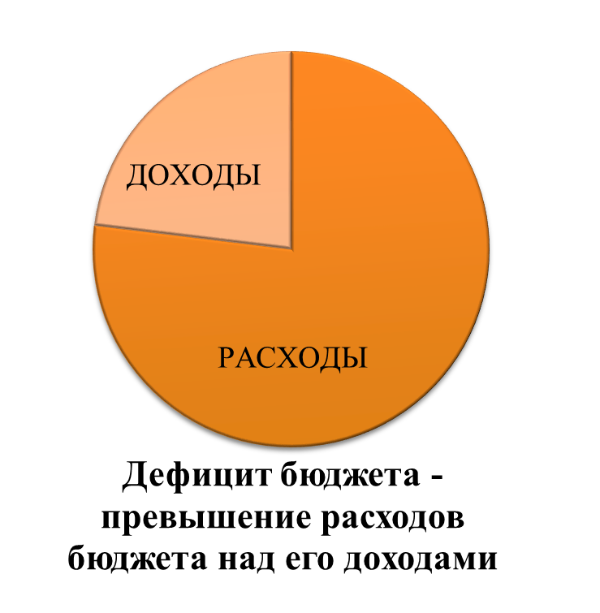
Что такое бюджет?
ДОХОДЫ
Это поступающие в бюджет денежные средства (налоги юридических и физических лиц, доходы от использования имущества, административные, безвозмездные поступления)
РАСХОДЫ
Это выплачиваемые из бюджета средства (социальные выплаты населению, содержание муниципальных учреждений (образование, ЖКХ, культура, молодёжная политика, физическая культура и спорт и др.), капитальное строительство и другие расходы.

Slide 6
ΙΙ. Общие характеристики бюджета муниципального района «Читинский район»

Slide 7

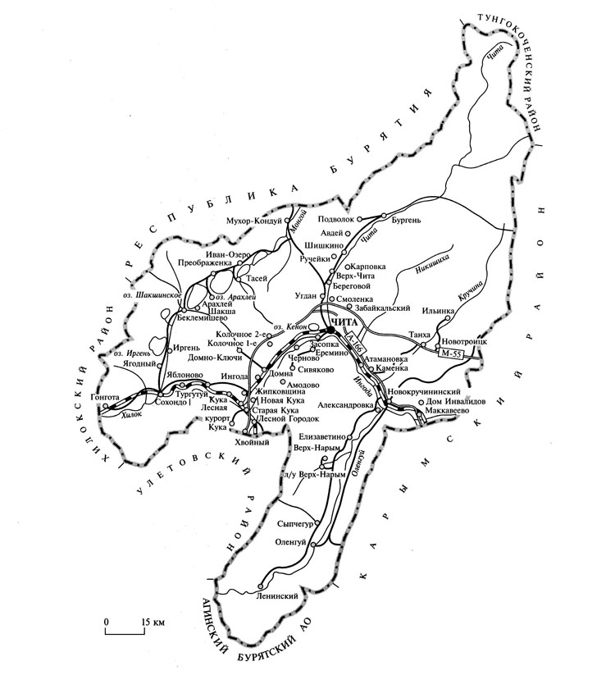
Муниципальный район «Читинский район»
характеристика района
(прогноз 2021)
15 707,15 км ² – территория района
3 272,83 млн. руб. – инвестиции в основной капитал
Административное устройство района:
2 городских поселения («Атамановское», «Новокручининское»
21 сельское поселение
901,545 км – протяженность автомобильных дорог местного значения, находящихся в собственности муниципальных образований
71 713 человек – численность населения района

Slide 8
Основные направления бюджетной политики района
Ограничение роста объёма расходов бюджета района в целях гарантированного исполнения действующих обязательств в условиях реальных финансовых возможностей;
Принятие новых расходных обязательств будет осуществляться после соответствующей оценки их эффективности при условии финансового обеспечения действующих расходных обязательств;
Сохранение объема муниципального долга муниципального района на экономически безопасном уровне, позволяющем обеспечивать привлечение заемных средств на условиях реальной возможности обслуживания и погашения данных обязательств;
Концентрация расходов на первоочередных и приоритетных направлениях;
Недопущение образования просроченной кредиторской задолженности по принятым обязательствам, в первую очередь, по заработной плате и оплате коммунальных услуг;
Проведение взвешенной долговой политики с учётом своевременного исполнения долговых обязательств;
Повышение эффективности и оптимизации бюджетных расходов.

Slide 9






Консолидированный Бюджет
ФИНАНСОВАЯ ОСНОВА МУНИЦИПАЛЬНОГО РАЙОНА
ФИНАНСОВАЯ ОСНОВА МУНИЦИПАЛЬНОГО РАЙОНА
2023 год
2024 год
ДОХОДЫ
3 755,58
млн. руб.
РАСХОДЫ
3 710,91
млн. руб.
ДОХОДЫ
3 591,66 млн. руб.
(снижение 4%)
РАСХОДЫ
3 609,08 млн. руб.
(снижение 3%)
Бюджет поселений
349,59
млн. руб.
Бюджет поселений
346,14
млн. руб.
Бюджет района
3 166,44 млн. руб.
(прирост 7%)
Бюджет поселений
425,22 млн. руб.
(прирост 21%)
Бюджет района
3 177,18 млн. руб.
(снижение на 6 %)
Бюджет поселений
431,90 млн. руб.
(прирост 25%)
Бюджет района
3 405,99
млн. руб.
Бюджет района
3 364,77
млн. руб.

Slide 10
ФИНАНСОВАЯ ОСНОВА МУНИЦИПАЛЬНОГО РАЙОНА
Доходы бюджета района (собственный)
Доходы 2023 год (3405,99 млн. руб.)
Доходы 2024 год (3166,4 млн. руб.)

Slide 11
ФИНАНСОВАЯ ОСНОВА МУНИЦИПАЛЬНОГО РАЙОНА
Доля безвозмездных поступлений

Slide 12
ФИНАНСОВАЯ ОСНОВА МУНИЦИПАЛЬНОГО РАЙОНА
Расходы бюджета района (собственный)
Расходы 2023 год (3364,77 млн. руб.)
Расходы 2024 год (3177,2 млн. руб.)

Slide 13
ФИНАНСОВАЯ ОСНОВА МУНИЦИПАЛЬНОГО РАЙОНА
Структура расходов бюджета за 2024 год

Slide 14
Контактная информация
Комитет по финансам муниципального района
«Читинский район»
г. Чита
ул. Ленина, 157
Председатель: Логинова Марина Алексеевна
Телефон: 8 (3022) 35-50-70
факс 8 (3022) 35-92-19
e-mail: kfraion@yandex.ru
время приема граждан: пн- пт. 8:00-13:00; 14:00-17:00

